Slide 1
Exo 1

Slide 2
Exercice 1
Objectifs
Aborder le principe de grid
Mettre en pratique avec des propriétés de base
Donnée :
Fichier d’exercice : exo1_grid.html
Mettre en forme avec grid selon le rendu

Slide 3
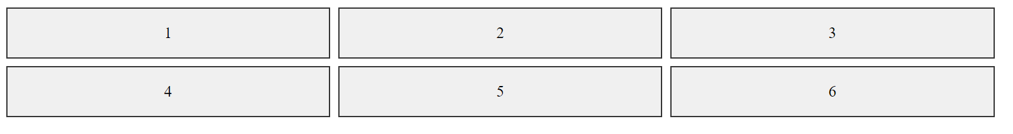
Rendu exercice 1
Mettre trois items par ligne
Les éléments prennent toute la place disponible à l’écran en largeur et ont une marge interne de 20px
Un espace de 20px entre tous les items
Le texte est centré

Slide 4
Exo 2

Slide 5
Exercice 2
Objectifs :
Comprendre comment mettre en place du contenu avec les grilles
Disposer des lignes et des colonnes qui ne sont pas de même taille
Travailler sur les items
Donnée :
Reproduire selon le rendu

Slide 6
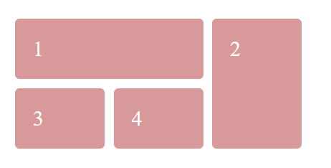
Rendu
Données
Dans l’exemple les colonnes une largeur de 100px

Slide 7
Exo 3

Slide 8
Exercice 3
Objectifs
Comprendre la mise en forme de pages web avec les grilles
Donnée :
Mettre en forme selon le rendu

Slide 9
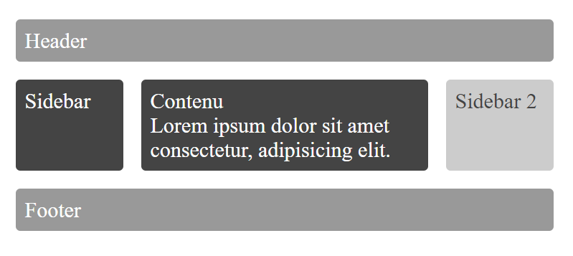
Rendu

